Slide 1
面對離別：撫慰失落的心
談悲傷的陪伴與輔導

Slide 2

http://www.yesipo.com/Posts/Details/226

Slide 3
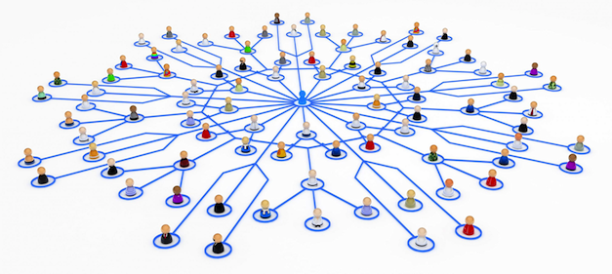
http://parisinnovationreview.com/wp-content/uploads/2014/09/network.png

Slide 4

「關係連結」為「安全堡壘」

Slide 5
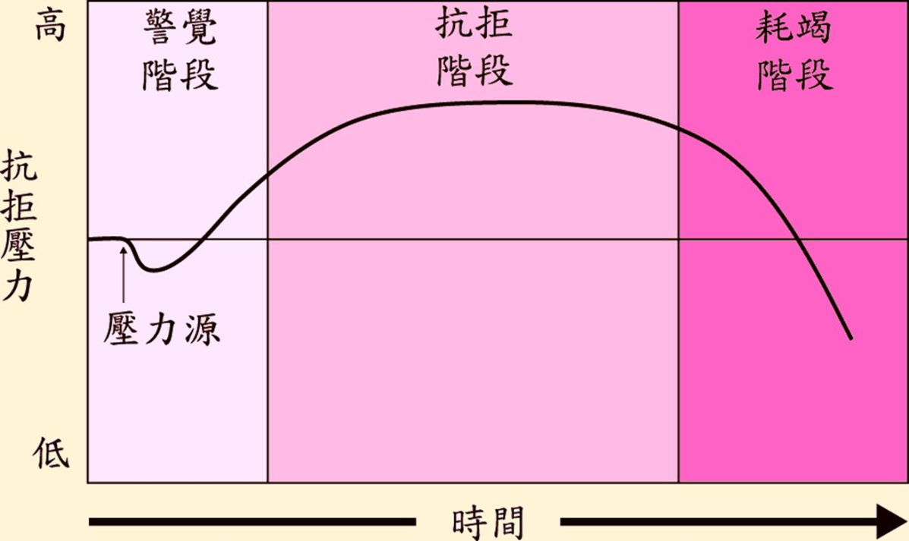
「失落」啟動「壓力反應」

Slide 6
面對威脅的反應
面對創傷或失落等威脅情境：
戰（fight）或逃（flight）反應

Slide 7
戰
威脅，將使人動員所有資源，以求生。
攻擊（爭奪、或捍衛）是生物性的求生本能。
  攻擊他人
  攻擊自我

Slide 8
逃
退縮
  人際封閉
  空間封閉
否認
  心理封閉
  時間封閉

Slide 9
事件衝擊範圍的當事人反應
認知層面
  問題解決能力、因應機制，出現暫時性滑落的現象。
情緒層面
  震驚狀態後，出現否認、混亂、害怕、恐懼、沮喪、麻木、懷疑、易怒等情緒反應。
生理層面
  心跳、呼吸頻率改變，過度出汗等反應。
Post-Trauma Growth
  隨著危機創傷的損害，開展出另一個層面的成長。

Slide 10
當無法戰或逃時…

Slide 11
否認
  暫時性的防衛
  創造性的防衛
憤怒
  退後而壓縮的情緒，無力→憤怒→ 恐懼
  銷熔壓抑盔甲而療癒
討價還價
  退回早期的祈求
  希望與絕望之間的征戰
憂鬱
  痛苦發現，距離真相如此近
  全然沈浸於感受中，脆弱而開放
接受
  無能為力與和解
  自過去移轉至未來

Slide 12
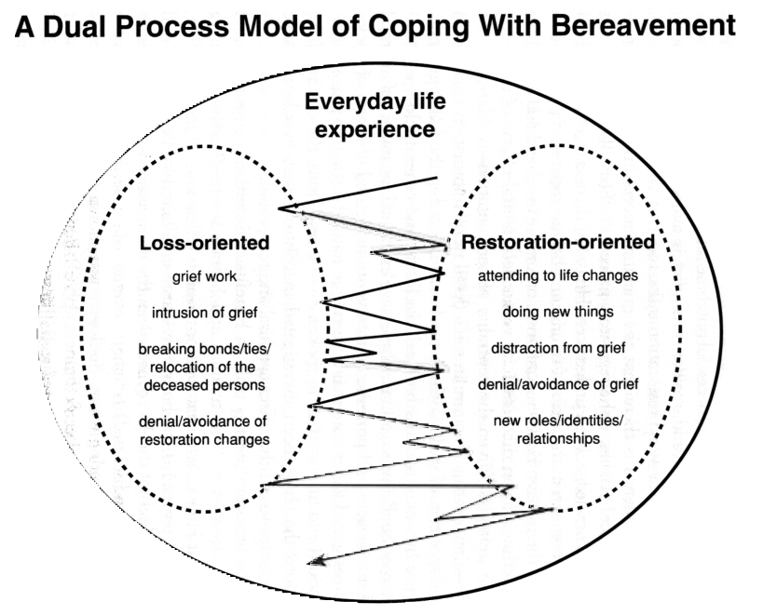
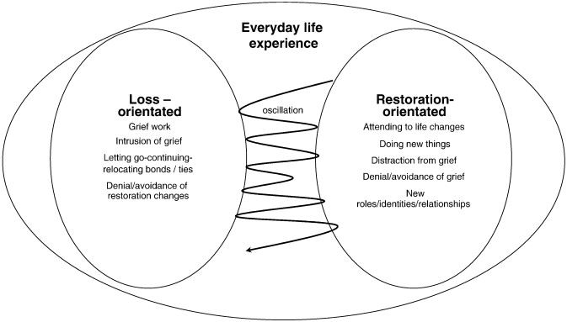
復原
調適
失落導向
經歷悲傷
悲傷侵入
連結斷裂
重新安置逝者
避開重建改變
重建導向
投入生活改變
參與新事物
轉移關注焦點
避開悲傷經驗
發展新關係角色
M. Stroebe & H. Schut, 1999

Slide 13
撫慰

Slide 14
衝擊事件發生當下或不久後…
急救
  採取情緒性的急救，進行心理傷害的管制。
  對象
    主要當事人：直接經歷重大創傷。
    次要當事人：目睹或處理此次危機事件者。
    周邊當事人：家人、朋友或間接得知此危機事件者。
  目的
    協助當事人度過此段高壓力的變動時期，以減緩事件對受害者的影響。

Slide 15
提供 / 催化當事人有機會透過口語表達自己的身心狀態
  藉此了解並接納自己的衝擊反應，以降低不必要的焦慮
  身體安全感
強化應變能力及問題解決技巧
預防性追蹤與關懷網絡建立

Slide 16
衝擊事件發生過後…
可以試著朝這些方向說與做：
  表達知曉
  表達接受
  提供保證
  引導注意
  釋放能量
  連結資源

Slide 17
接受失落的事實
  增進對死亡的現實感
處理悲傷的痛苦
  促進情緒的表達與宣洩
適應沒有逝者的世界
  學習順應失落後的環境
在參與新生活中，找到與逝者永恆的連結
  在安頓逝者同時，重新投入生活
  William Worden, 2009

Slide 18
不適應的悲傷反應：
複雜性悲傷（complicated grief）
定義：
  如同一般悲傷的延續。只是，調適的過程受到了阻礙。
  困難的悲傷、延長的悲傷
類型
  慢性化悲傷
  延宕或壓抑的悲傷
  誇大的悲傷
  改裝的悲傷
  被剝奪的悲傷╱隱形的悲傷者

Slide 19
特性：
  有別於一般喪親者的憂鬱與焦慮症狀。
  已造成長期的生活功能損傷者。
指標：
  過長的悲傷：悲傷反應持續過長的時間（處於嚴重的哀痛持續最少六個月）。
  強烈的悲傷程度：一段時間之後，悲傷程度仍然很強烈，嚴重者可能還會影響到身心健康。

Slide 20
線索
日常談話中，不時出現失落的議題。
談到死者，就感到無可抑制的強烈及鮮明的悲傷。
看似無關的小事情，便引起強烈的悲傷反應。
曾產生類似死者曾有的生理病症。
周年反應有巨大的悲傷。
長期的憂鬱，或親人死後假象地愉悅。
自毀的衝動。
親人死後生活有重大改變。
對疾病及死亡的恐懼。
不願搬動遺物。
有模仿死者的衝動，特別是非意識上的衝動。

Slide 21
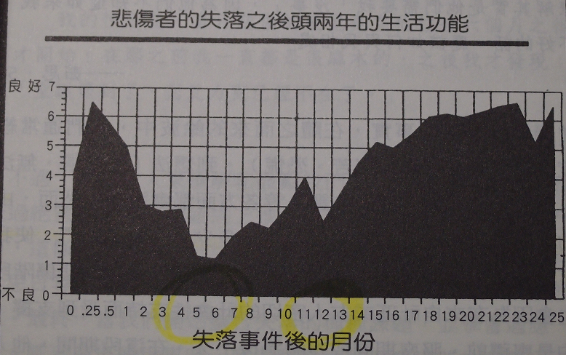

Slide 22
辦理特殊的告別儀式或活動
蒐集與往生有關的照片、剪貼簿、紀念冊、或來往信件等，述說彼此共同的回憶
寫封信給亡故者：可以用詩、祝禱文等形式，述說對往生者的懷念。
公開的紀念會
設置留言牆或紀念碑，幫助悼念或表達對往生者的感受

Slide 23
